Slide 1
TÉCNICAS DE INVESTIGACIÓN SOCIAL

Slide 2
ACLARACIÓN NECESARIA
MÉTODO ES LA FORMA GENERAL
LA TÉCNICA ES LA FORMA CONCRETA DE HACER ALGO
EL INSTRUMENTO ES LO QUE SE UTILIZA PARA APLICAR LA TÉCNICA

Slide 3
TÉCNICAS CUALITATIVAS

Slide 4
LA OBSERVACIÓN PARTICIPANTE
COMPRENDER LA INFORMACIÓN DESDE ADENTRO, SIENDO PARTE DE LO INVESTIGADO, CONVIVIENDO CON LAS PERSONAS.

Slide 5
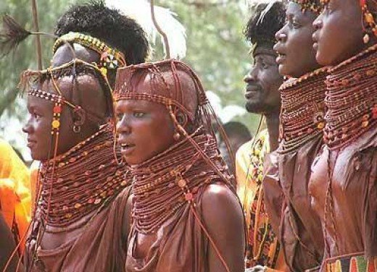
ORIGEN

Slide 6
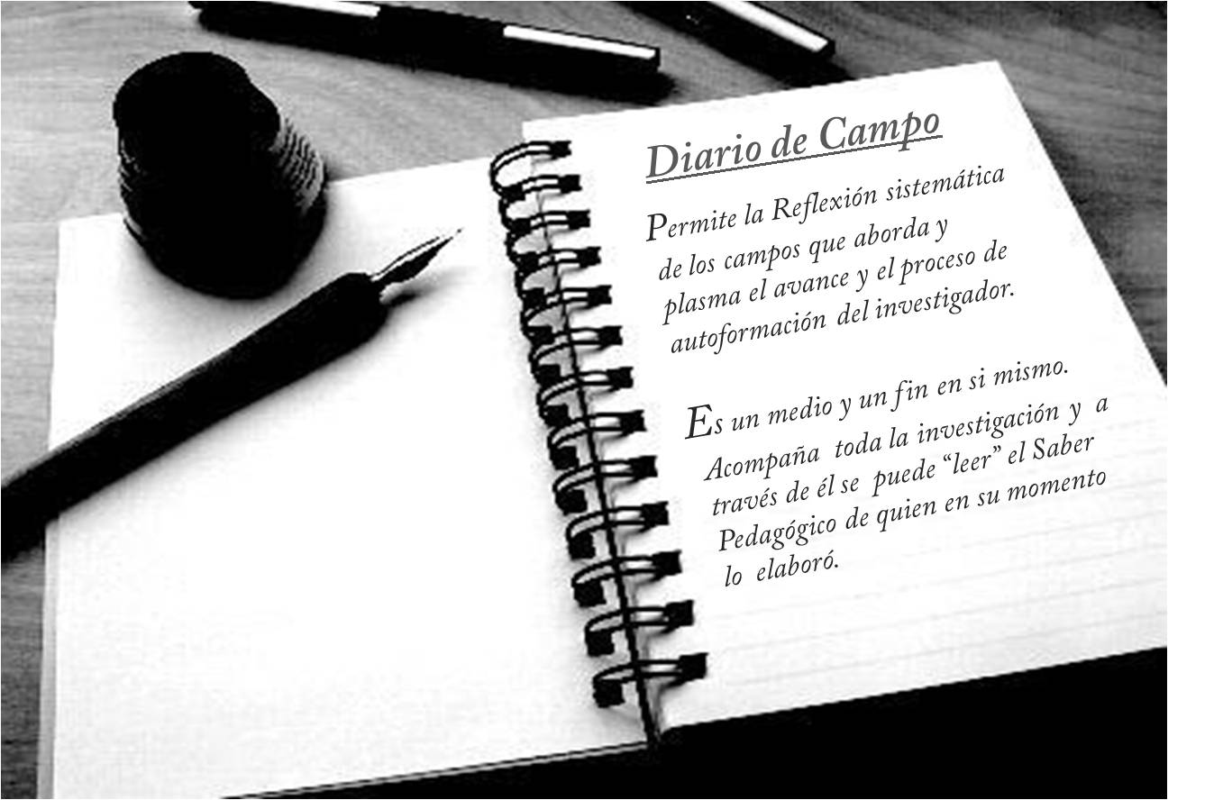
INSTRUMENTO

Slide 7
LA TÉCNICA DELPHI
OBTENER INFORMACIÓN DE FORMA INDIVIDUAL, CON 3 O MÁS EXPERTOS EN EL TEMA INVESTIGADO, NINGUNO DE ELLOS SABE LA EXISTENCIA DEL OTRO. SE COMPARAN LAS RESPUESTAS Y SE REFORMULAN LAS PREGUNTAS PARA VOLVER A PREGUNTAR

Slide 8
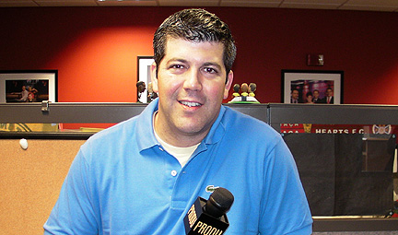
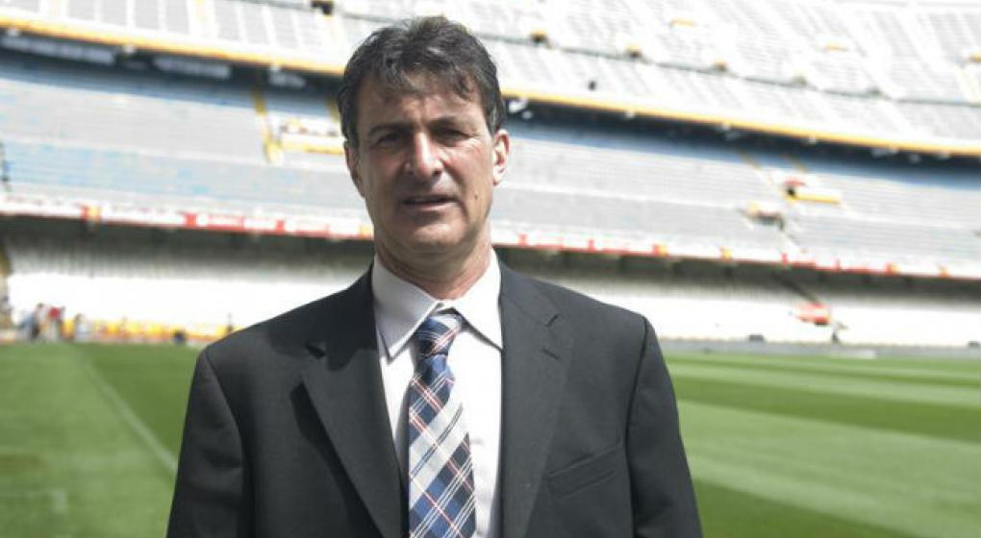
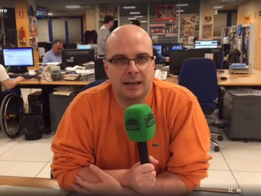
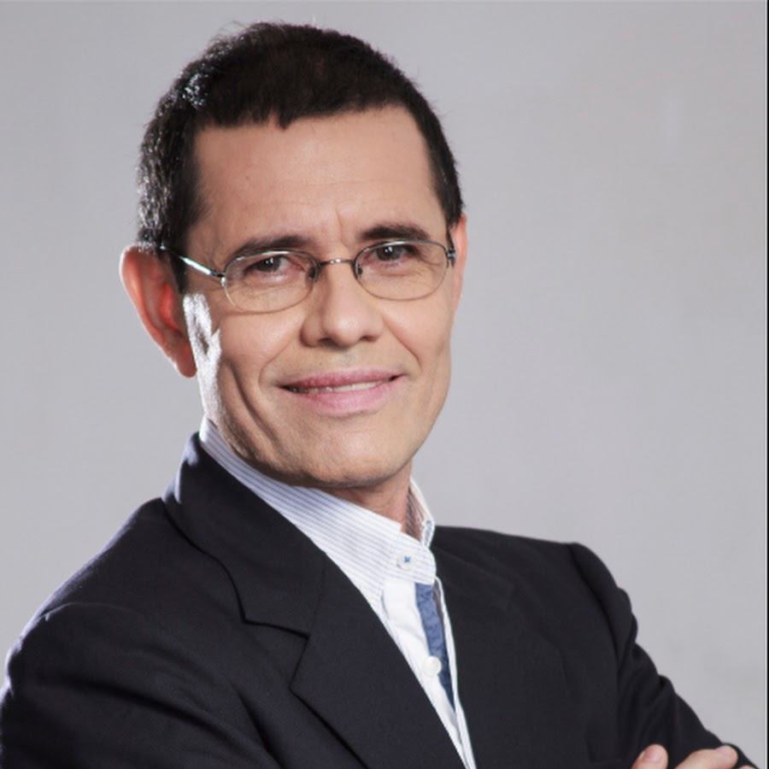

Slide 9
LA ENTREVISTA BIOGRÁFICA
OBTENER INFORMACIÓN DE LA VIDA DE UNA PERSONA POR MEDIO DE QUIENES LE CONOCIERON DESDE DIFERENTES ÁMBITOS, ORDENANDO LA INFORMACIÓN EN ORDEN CRONOLÓGICO.

Slide 10
LA ENTREVISTA AUTOBIOGRAFÍA ASISTIDA
OBTENER INFORMACIÓN DE UNA PERSONA A TRAVÉS DE ELLA MISMA, CONOCIENDO SUS EXPERIENCIAS Y SU VERDAD A TRAVÉS DE SUS OJOS.

Slide 11
ENTREVISTA A PROFUNDIDAD
RECONSTRUIR UN HECHO POR MEDIO DE VARIAS FUENTES
https://www.youtube.com/watch?v=SQUMM9kbXKY

Slide 12
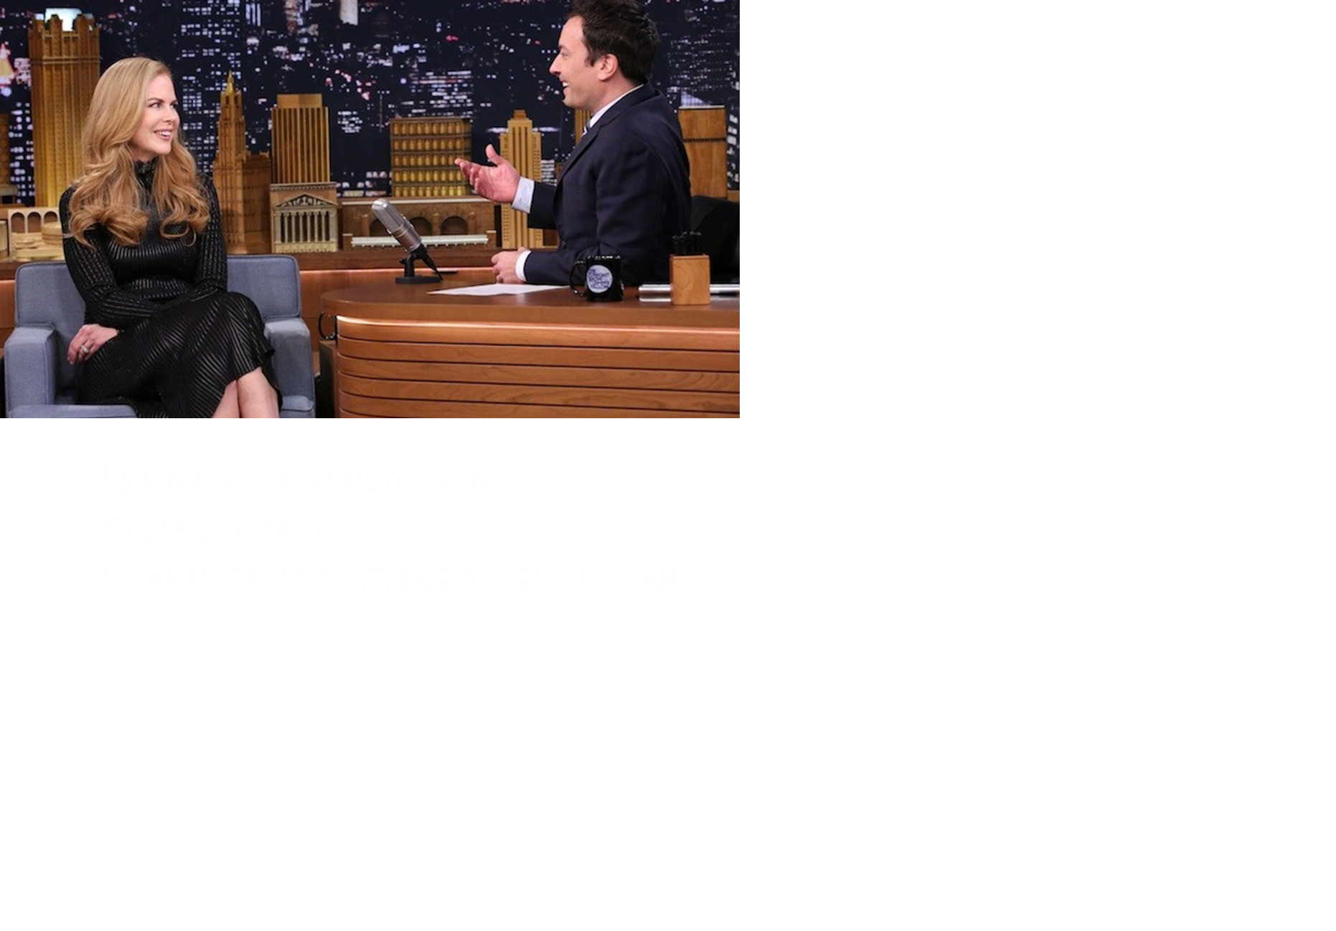
CONSIDERACIONES DE UNA ENTREVISTA

Slide 13
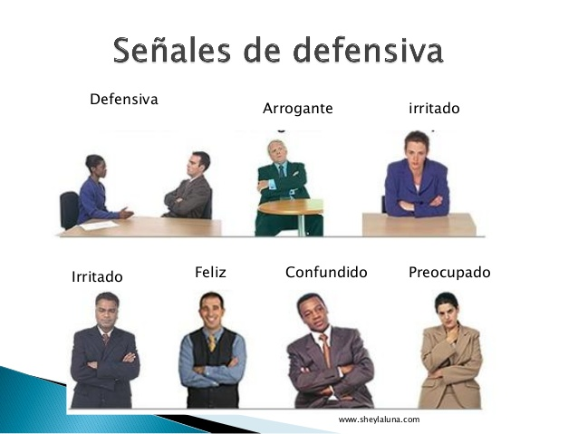
ES SABER LEER EL LENGUAJE CORPORAL DEL ENTREVISTADO

Slide 14
EJEMPLOS
https://www.youtube.com/watch?v=LlFuekeDnds 9:15 en adelante. JORGE ORTIZ DE PINEDO: reacción ante lo que te cuentan
https://www.youtube.com/watch?v=dEAiGKxYo8g&list=PLW9Vs27LoQKyrg-Vi_UJDw1JOq4GW10EB&index=24 0:00 hasta 2:49. ALVARO MORALES: El lenguaje corporal, el tono de voz.
https://www.youtube.com/watch?v=WDTeBivYSqg&list=PLW9Vs27LoQKyrg-Vi_UJDw1JOq4GW10EB&index=34 0:00 hasta 1:46. ALBERT LATI: los significados en una entrevista.
https://www.youtube.com/watch?v=zaiAv6H7meA hasta 8:17 hasta 11:09 AURON PLAY: Poner atención a las respuestas. Dicen mucho aunque no lo expreses fuertemente.
https://www.youtube.com/watch?v=orsAf6Mi29g Hasta 3:23. EL RUBIUS: ëtica en la entrevista, hay que saber cuando parar para darle espacio al entrevistado.

Slide 15



Slide 16

ENTREVISTA GRUPAL O FOCUS GROUP

Slide 17
EL FOCUS GROUP REQUIERE
QUE EL ENTREVISTADOR PASE A SER MODERADOR: HACE LAS PREGUNTAS Y CONCEDE EL ORDEN DE PARTICIPACIÓN.
LA PRESENCIA DE 6 A 12 PERSONAS QUE CONOZCAN DEL TEMA DEL QUE SE HABLARÁ
SE RECOMIENDA NO PASAR DE UNA HORA DE DURACIÓN.
OJO
SE PUEDE REALIZAR A UNA SOLA PERSONA, Y PASA A LLAMARSE ENTREVISTA ENFOCADA.

Slide 18
TODO LO ANTERIOR SE PUEDE REGISTRAR USANDO
DIARIO DE CAMPO
GRABADORA
VIDEO
FOTOGRAFÍAS

Slide 19
TÉCNICAS CUANTITATIVAS

Slide 20

OBSERVACIÓN NO PARTICIPANTE
EL INVESTIGADOR UTILIZA UNA LISTA DE COTEJO MIENTRAS OBSERVA A LO INVESTIGADO.
DE ESTA FORMA, SE ELIMINA LA OPINIÓN PERSONAL (SUBJETIVO), PARA COLOCAR LO QUE SE OBSERVA (OBJETIVO).

Slide 21
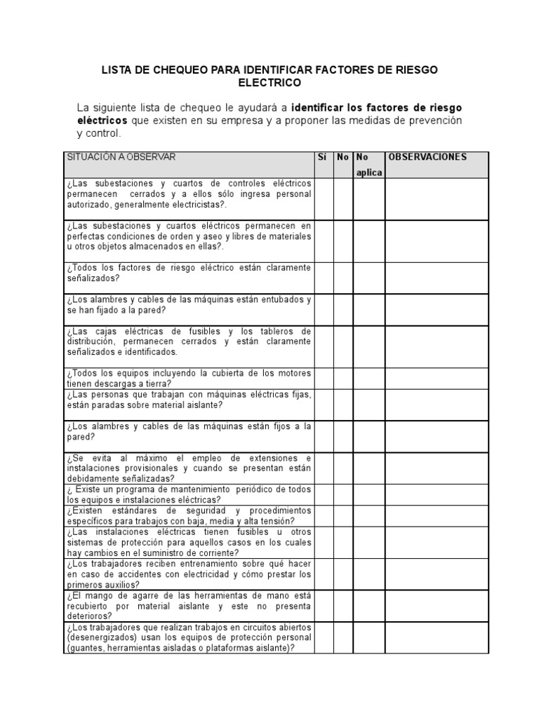

Slide 22
ENCUESTA
OBTENER INFORMACIÓN PRECISA, POR MEDIO DE PREGUNTAS CERRADAS, SE UTILIZA EN UNA POBLACIÓN GRANDE. SUS RESULTADOS SON ANALIZADOS DE FORMA ESTADÍSTICA POSTERIORMENTE.

Slide 23
INSTRUMENTO: CUESTIONARIO DE PREGUNTAS CERRADAS
SON MUY ÚTILES PARA:
SABER LA OPINIÓN DE LAS PERSONAS SOBRE UN ASUNTO
CONOCER LA INTENCIÓN DE VOTO SOBRE CANDIDATOS
ELABORAR ESTADÍSTICAS DEMOGRÁFICAS
AYUDAN A TOMAR UNA DECISIÓN

Slide 24
UN CUESTIONARIO CONSTA DE DOS PARTES
I. GENERALIDADES II. DESARROLLO
1. EDAD 5. EN EL ÚLTIMO PERIODO:
2. SEXO A. PASASTE TODAS
3. MUNICIPIO DE RESIDENCIA B. PASASTE LA MAYORÍA
C. PASASTE LA MITAD
4. NIVEL DE ESTUDIO D. PASE POCAS
E. NO PASE NINGUNA
EJEMPLO DE SU USO
http://www.uca.edu.sv/iudop/wp-content/uploads/informe156.pdf

Slide 25
Ejemplo de utilidad
http://www.uca.edu.sv/iudop/wp-content/uploads/boletin156.pdf
Para comparar
https://u.pizzahutsurvey.com/slv?AspxAutoDetectCookieSupport=1
Para mejora constante
http://www.consulta.mx/index.php/encuestas-e-investigaciones/evaluacion-de-gobierno
Como una referencia/como empresa

Slide 26
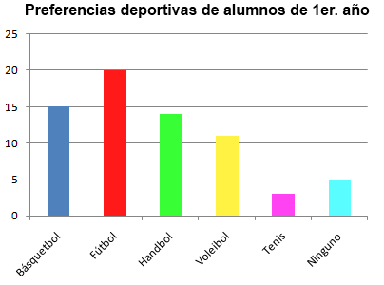
EL RESULTADO DE LAS ENCUESTAS SE TABULAN, GRAFICAN E INTERPRETAN PREGUNTA X PREGUNTA

